Slide 1
CODING TEST → PERSONALIZED LEARNING
Codenergy
코딩테스트, 지식에서 스킬로
팀원
하준호 · 이지완
2026. 05. 16.

Slide 2
01. 프로젝트 소개
Codenergy 는 어떤 서비스인가요?
코딩테스트를 입력 신호로 사용하는 맞춤형 코딩 학습 플랫폼 입니다.
01
02
03
코딩테스트 응시
약점 개념 분석
맞춤 학습 제공
▶
▶
사용자가 C 문제 풀이를 통해
현재 실력을 진단
정·오답 데이터를 기반으로
부족한 개념을 추출
약점 개념에 맞춘
레슨·예제를 자동 큐레이션
2 / 9

Slide 3
02. CORE CONCEPT
지식에서 ─→ 스킬로
기존 학습은 '아는 것'을 늘리는 데 그쳤습니다.
Codenergy는 시험을 통해 '쓸 수 있는' 스킬로 전환합니다.
BEFORE
AFTER · CODENERGY
강의 → 암기 → 망각
응시 → 진단 → 맞춤 학습
• 진단 없는 일괄 커리큘럼 • 본인의 약점을 모르고 학습 • 실제 코드 작성으로 이어지지 않음
• 코딩테스트로 실력을 객관적으로 진단 • 약점 개념을 자동 추출 • 부족한 영역만 골라 학습 → 시간 절약
3 / 9

Slide 4
03. 주요 기능
우리 웹이 제공하는 것
▣
코딩테스트 플로우
◈
실시간 C 코드 채점
로그인 → 개념 진단 → 게이지 측정 → 문제 풀이 →
결과 리포트까지 한 번에 이어지는 통합 응시 경험
Judge0 (RapidAPI) 기반 컴파일/실행으로
작성한 코드의 정·오답을 즉시 판별
✦
맞춤형 학습 큐레이션
◉
아바타 / 사용자 시스템
테스트 결과의 약점 개념을 분석해
부족한 부분에 맞는 레슨과 예제를 추천
회원가입·세션 쿠키 로그인 기반의
나만의 캐릭터 커스터마이징과 학습 진척도 저장
4 / 9

Slide 5
04. 기술 스택
어떻게 만들었나요?
Frontend
Backend
Execution
• Vite Multi-Page App
• Express 4
• Judge0 via RapidAPI
• Vanilla JS (No Framework)
• node:sqlite (Node ≥ 22.5)
• C 컴파일 / 실행
• Playwright E2E
• bcryptjs · nodemailer
• 결과 자동 판정
Dev: `npm run dev` → frontend :5173 + backend :3000
5 / 9

Slide 6
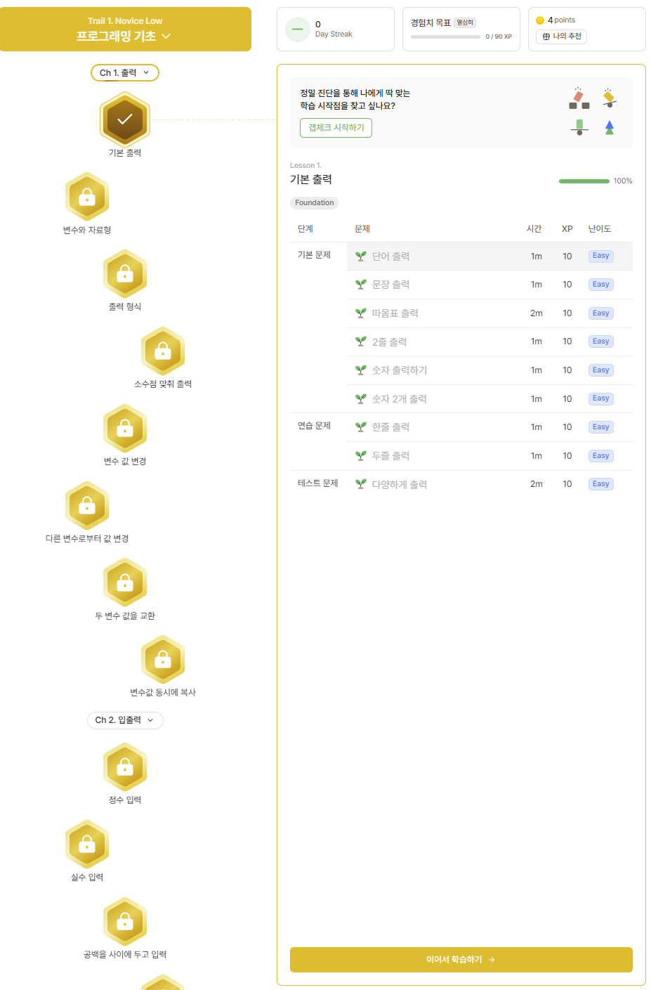
05. 학습 트레일
헥사 노드 트리로
레슨을 따라가요
한 노드 = 한 레슨
왼쪽 트리에서 진행 위치 확인
오른쪽에서 바로 문제 시작
6 / 9

Slide 7
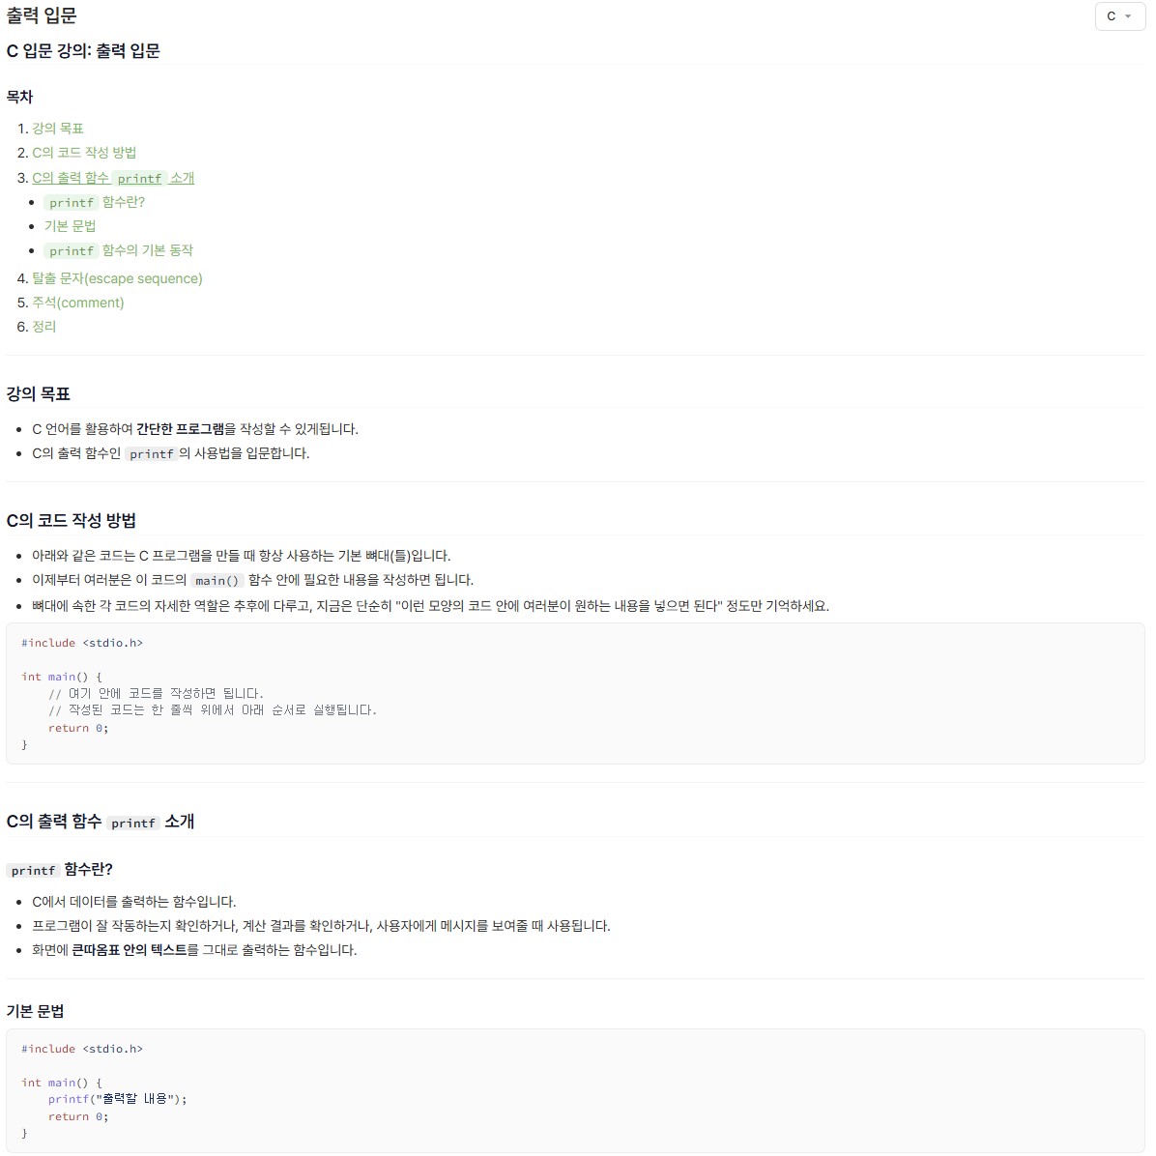
06. 레슨 콘텐츠
이론 + 예제 코드를
한 페이지에
목차로 흐름 파악
C 코드 예제와 출력 비교
표·예시로 개념 정리
7 / 9

Slide 8
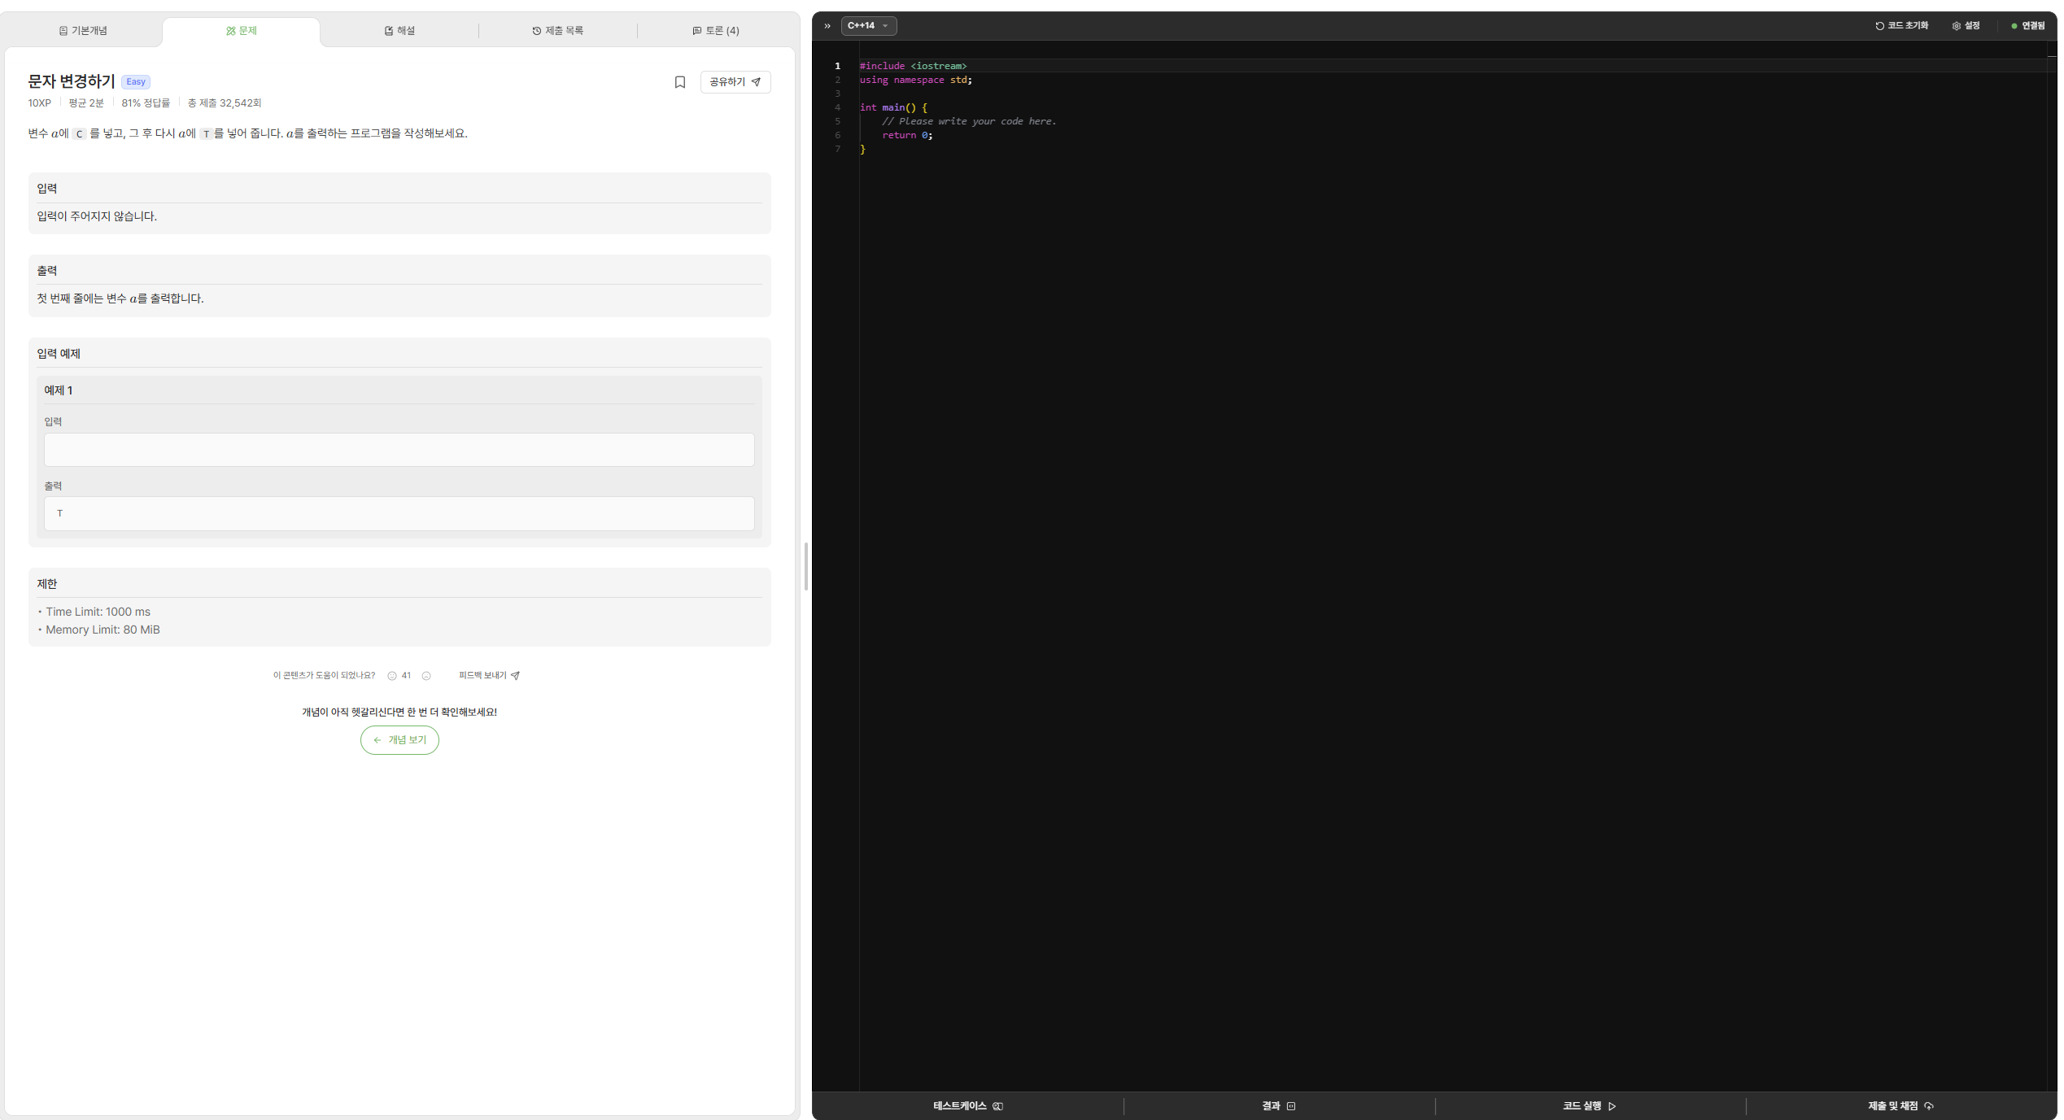
07. 코딩테스트
문제 + 에디터를
한 화면에서
왼쪽에 문제, 오른쪽에 코드 에디터
C / C++ 코드를 바로 작성
Judge0 로 즉시 채점
8 / 9

Slide 9
Thank You
Codenergy
Q & A

